Slide 1
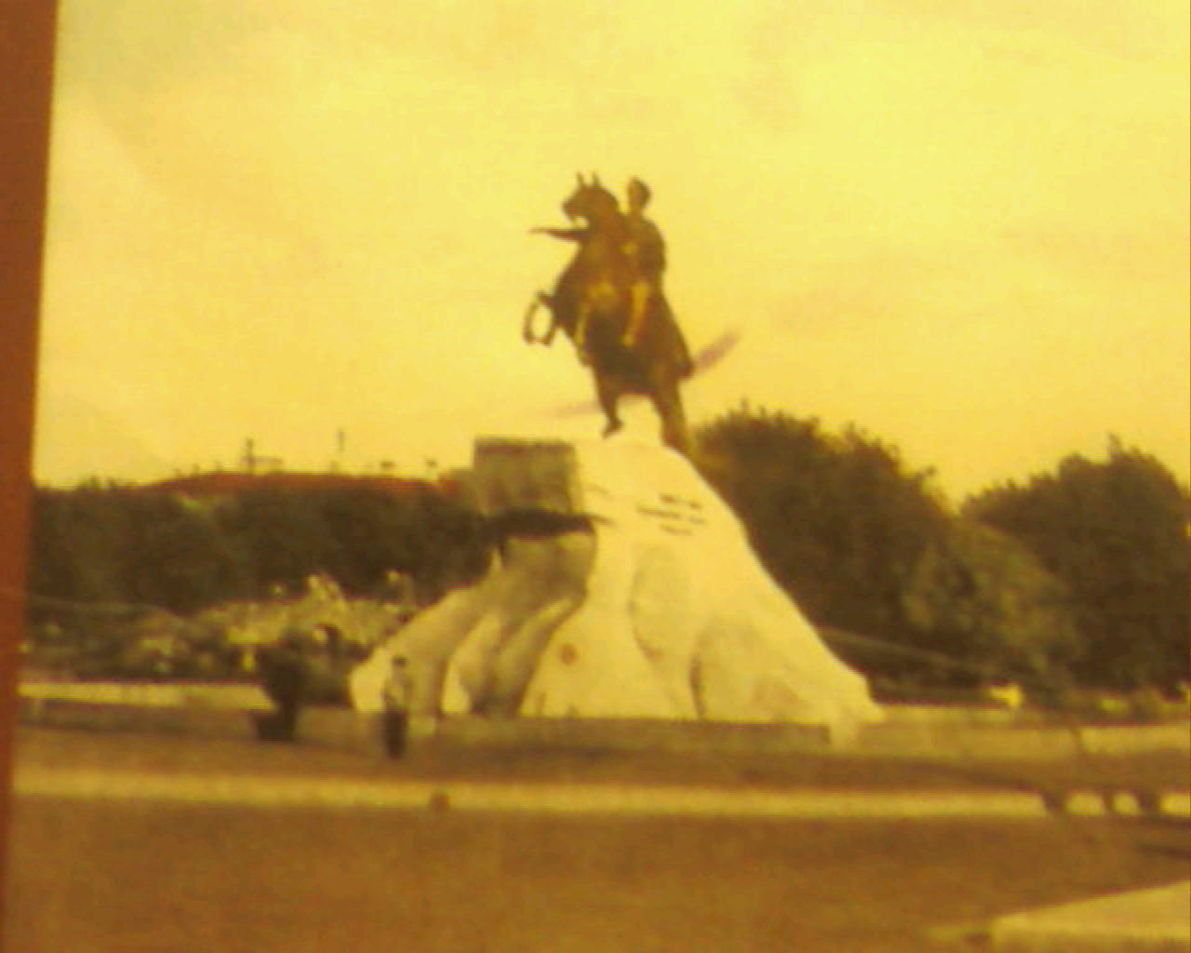
Образ Петербурга в русской литературе.
Петербург Достоевского
Автор ПЕТРОВА Е.Ф.
СУВОРОВСКОЕ ВОЕННОЕ УЧИЛИЩЕ
Г. Екатеринбург

Slide 2
ТЕМА : Образ Петербурга в русской литературе. Петербург Ф. Достоевского ЦЕЛЬ: Рассмотреть образ Петербурга в русской литературе (А. Пушкин, Н. Гоголь, Н. Некрасов); постараться не только увидеть Петербург Достоевского, скученность, удушающую тесноту человеческого существования, но и проникнуться сочувствием к страдающим людям ПЛАН: Образ Петербурга в литературе 18 века. Легенда города. Петербург в описании А.Пушкина. Петербург в описании Н. Гоголя. Петербург в описании Н. Некрасова. Петербург в описании Ф. Достоевского. Образ города в современной литературе

Slide 3
У каждой эпохи свой образ Петербурга
Для поэтов XVIII века: Ломоносова, Сумарокова, Державина – Петербург предстает как “преславный град”, “Северный Рим”, “Северная Пальмира”. Им чуждо видеть в городе будущего какое-то трагическое предзнаменование.

Slide 4
Только в XIX веке появляется город-призрак, город-фантасмагория, где соседствует странное и повседневное, реальное и фантастическое. Эта традиция изображения Петербурга открывается в русской литературе именами Пушкина и Гоголя.

Slide 5
А.С. ПУШКИН О ПЕТЕРБУРГЕ Город пышный, город бедный, Дух неволи, стройный вид, Свод небес зелено-бледный, Сказка, холод и гранит... А. С. Пушкин

Slide 6
Петербург для поэта – воплощение петровского духа, «Петра творенье», символ созидательных сил России.

Slide 7
Люблю тебя, Петра творенье, Люблю твой строгий, стройный вид, Невы державное теченье, Береговой её гранит… А.С. Пушкин «Медный всадник»

Slide 8
Однако Пушкин чувствовал, что Петербург – город контрастов, и вот уже по затопленной столице, преследуемый Медным всадником, мчится несчастный сумасшедший Евгений…

Slide 9
Образы Петербурга и его творца Петра в поэме двойственны. Петербург — город величия и славы, но в то же время это город суеты, забот, по­вседневных тревог «маленького человека».

Slide 10
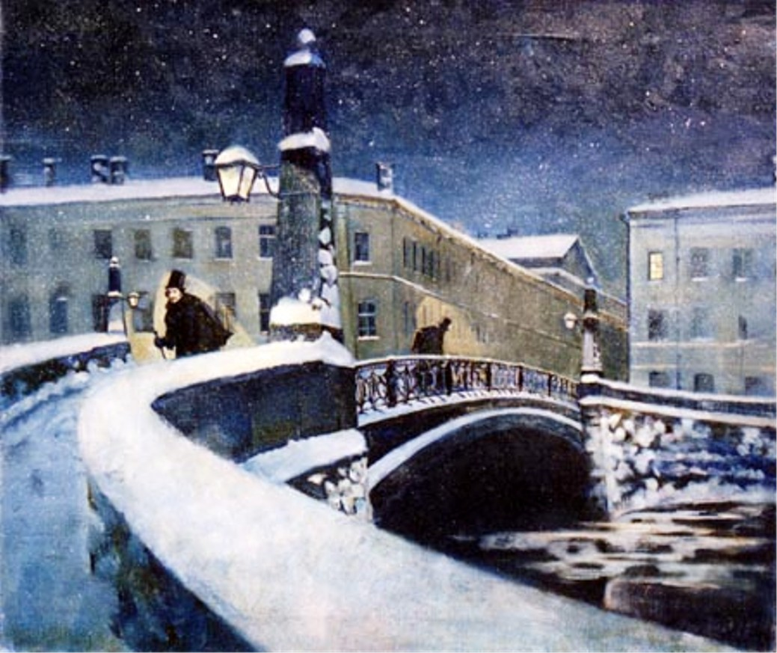
Н.В. ГОГОЛЬ О ПЕТЕРБУРГЕ Все мы вышли из его шинели. Ф. Достоевский

Slide 11
В произведениях Н.В. Гоголя образ Петербурга меняется: великолепие отступает перед проблемами обезличивания человека. В «Петербургских повестях» автор создаёт загадочный и таинственный образ столицы. Здесь сходят с ума, трагически ошибаются, кончают жизнь самоубийством, просто умирают. Холодный, равнодушный, бюрократический Петербург враждебен человеку и порождает страшные, зловещие фантазии.

Slide 12
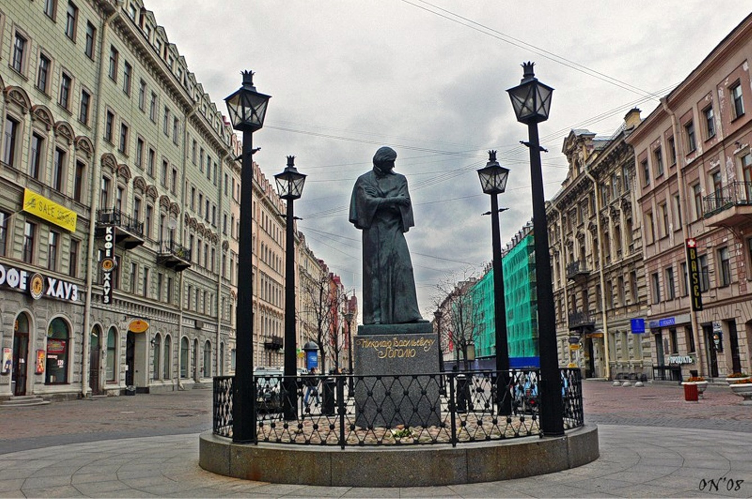

Slide 13
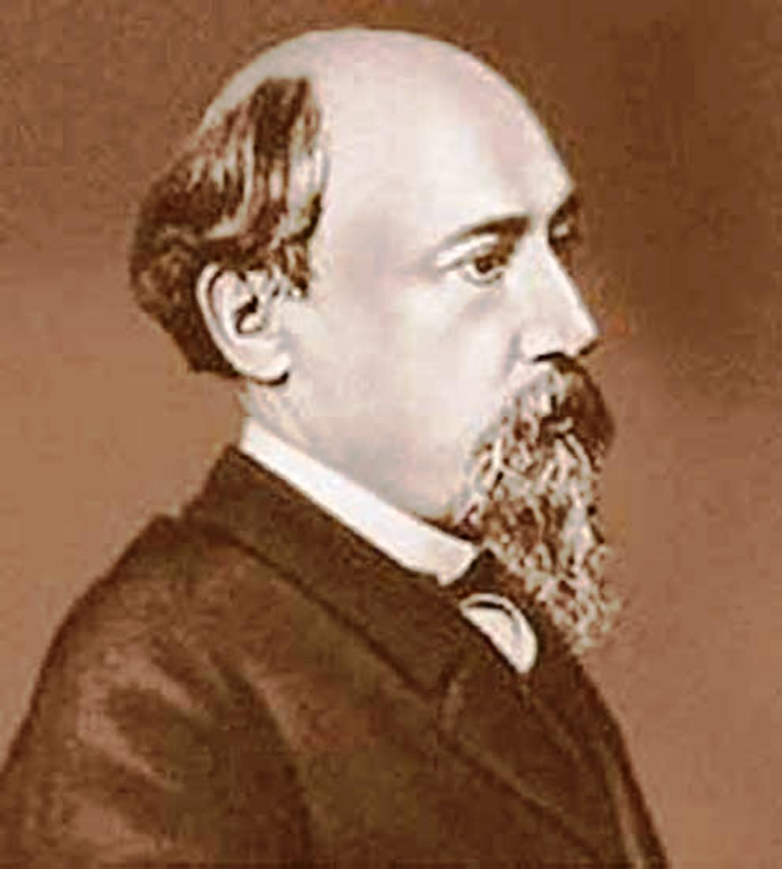
Н.А. НЕКРАСОВ О ПЕТЕРБУРГЕ Улица имени Н.А. Некрасова в Петербурге

Slide 14
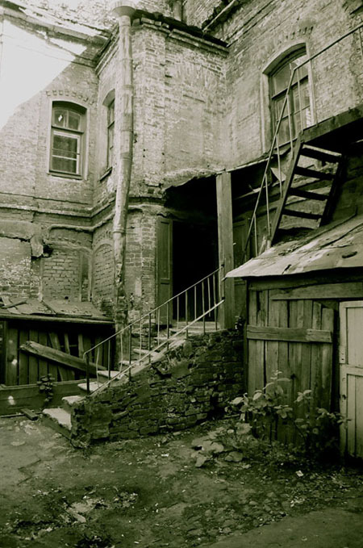
«…И я спустился в душные подвалы, поднялся под крыши высоких домов и увидел нищету, падающую и падшую нищету, стыдливо прикрывавшую лохмотья свои, и нищету, с отвратительным расчетом выносящую их на показ». Н.В. Гоголь

Slide 15
А.С. Пушкин - город трагической красоты и безумия
Н.В. Гоголь - город-призрак
Н.А. Некрасов - город чердаков и подвалов, город тружеников и бедняков
Ф.М. Достоевский - ???

Slide 16
Петербург Достоевского
Редко где найдется столько мрачных, резких и страшных влияний на душу человека, как в Петербурге.
Свидригайлов

Slide 17
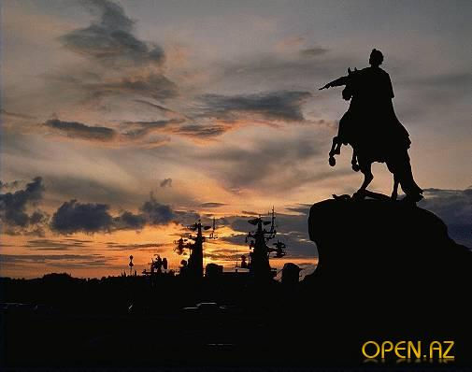
... люблю тебя, Петра творенье. Виноват, не люблю его. Ф. Достоевский Редко где найдётся столько мрачных, резких и странных влияний на душу человека, как в Петербурге. Ф. Достоевский «Преступление и наказание»

Slide 18
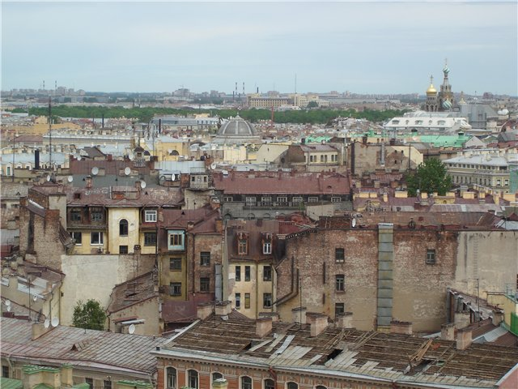

Slide 19
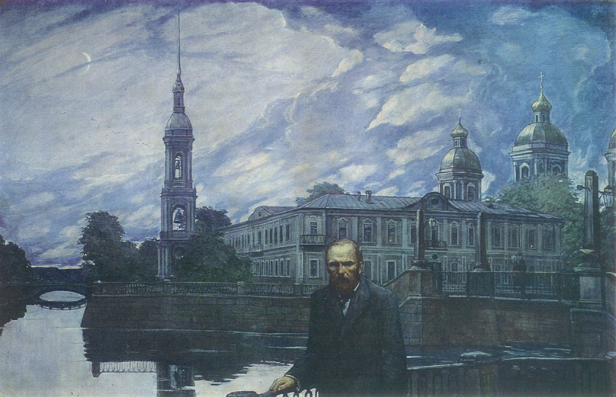
Образ Петербурга занимает видное место и в творчестве Ф.М.Достоевского. Около тридцати лет прожил Достоевский в Петербурге. Здесь создавалась большая часть его произведений, в том числе и романы “Записки из мертвого дома”, “Униженные и оскорбленные”, “Преступление и наказание”, “Братья Карамазовы”.

Slide 20
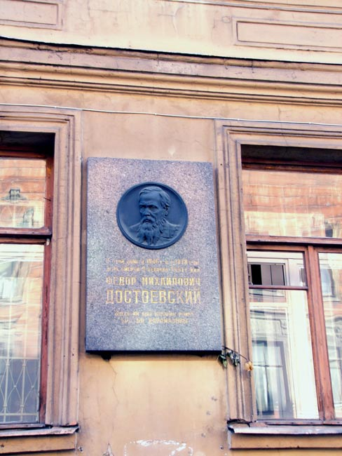
Многие места в Петербурге связаны с именем великого писателя. Среди них – дом в центре города на углу Кузнечного переулка, где в 1846 году и с 1878 по день смерти 09 февраля 1881 года жил Ф.М.Достоевский.

Slide 21
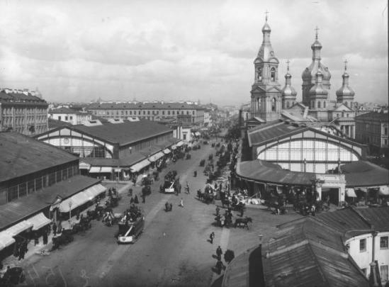
Сенная площадь
Сенная всегда была многолюдна, грязна, славилась низкопробными заведениями, трактирами и кабаками. Этот район считался самым злачным местом Петербурга. Здесь было сосредоточено множество публичных домов, ночлежек. Сенная входила в маршруты прогулок Ф.М.Достоевского.

Slide 22
Петербургский роман
Роман Достоевского “Преступление и наказание” многие критики называют “петербургским романом”. На страницах “Преступления и наказания” автор запечатлел всю прозу жизни столицы России 60-х годов XIX столетия - города доходных домов, банкирских контор и торговых лавок, города мрачного, грязного, но в тоже время по-своему прекрасного.

Slide 23
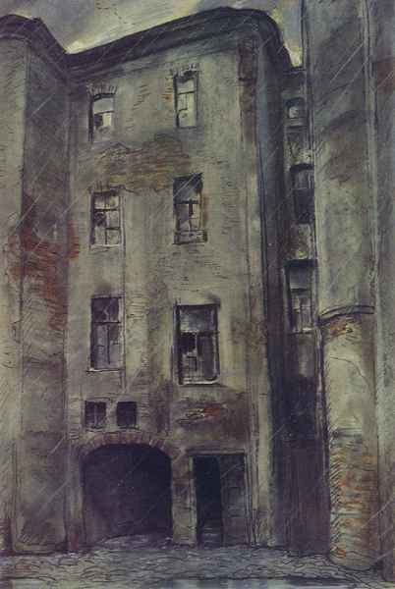
В романе «Преступление и наказание» мы попадаем на черные лестницы, облитые помоями, во дворы – колодцы, напоминающие душегубку, в город облупленных стен, невыносимой духоты и зловония. Это город, где невозможно оставаться здоровым, бодрым, полным сил. Он душит и давит. Он – соучастник преступлений, тот, кто порождает в душе человека бредовые идеи и теории.

Slide 24
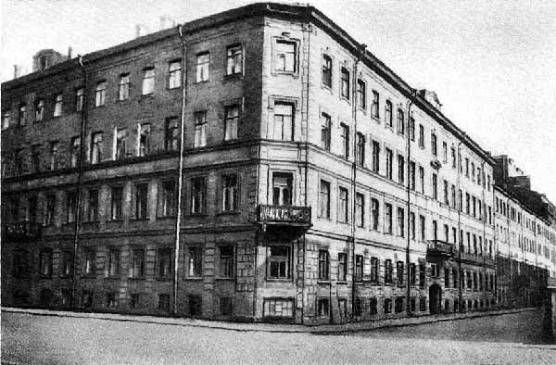
Дом Раскольникова
В Столярном переулке, в доме №19/5 Достоевский поселил Раскольникова. «Во внутреннем дворе, справа, есть парадная. Там, на последнем этаже, тринадцать ступеней ведут наверх, в квартиру Раскольникова».

Slide 25
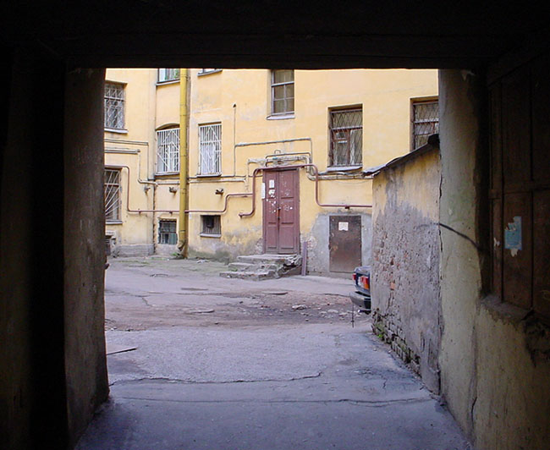
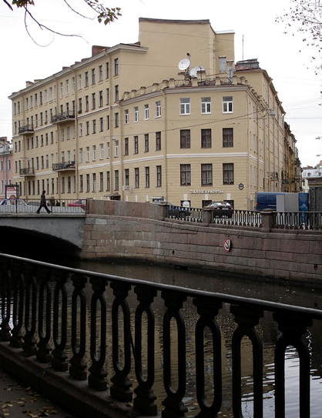
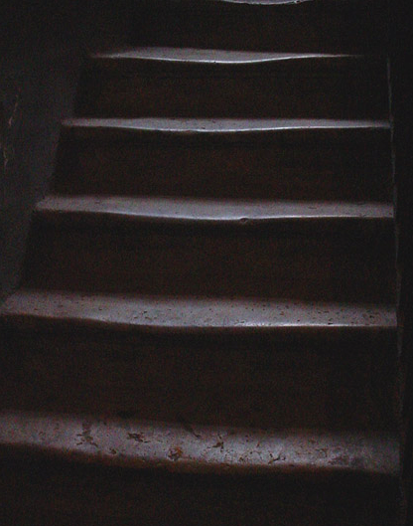

Slide 26
В. ВАСИЛЬЕВ, современный писатель
А каков Петербург сегодня?
Прочитайте…

